Slide 1

Colisiones que cambian de forma: explorando el plasma primordial del universo
18 de septiembre de 2025 • CERN – Gran Colisionador de Hadrones

Slide 2
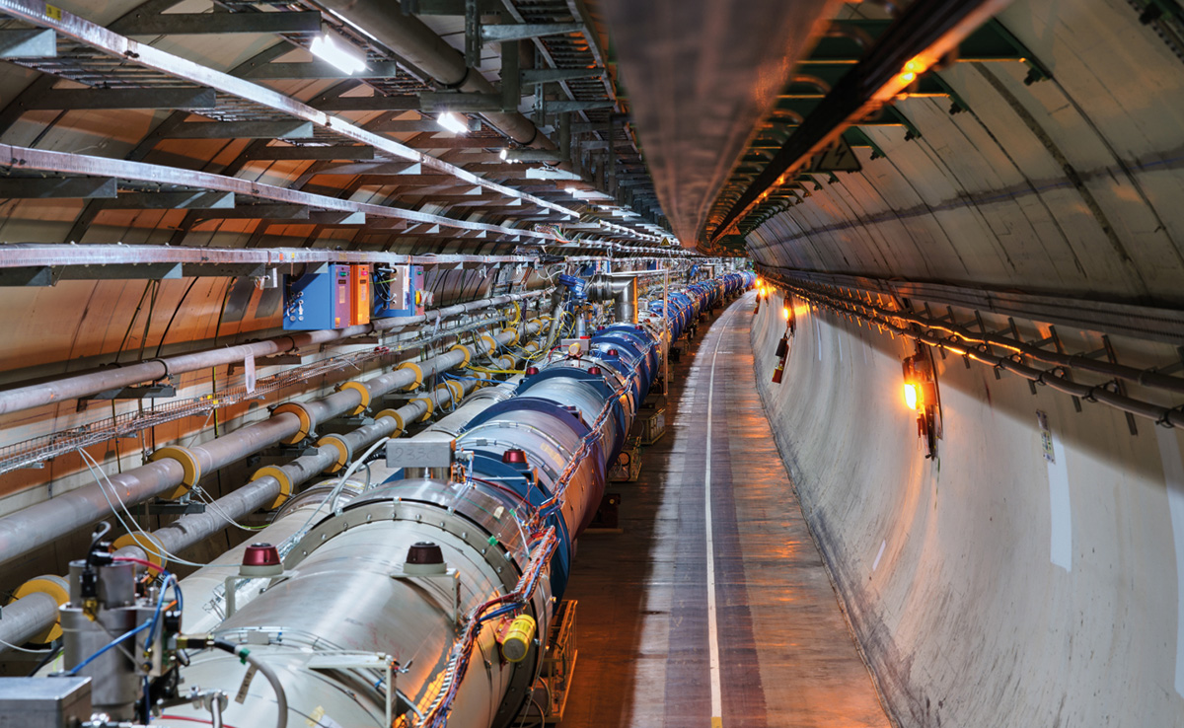
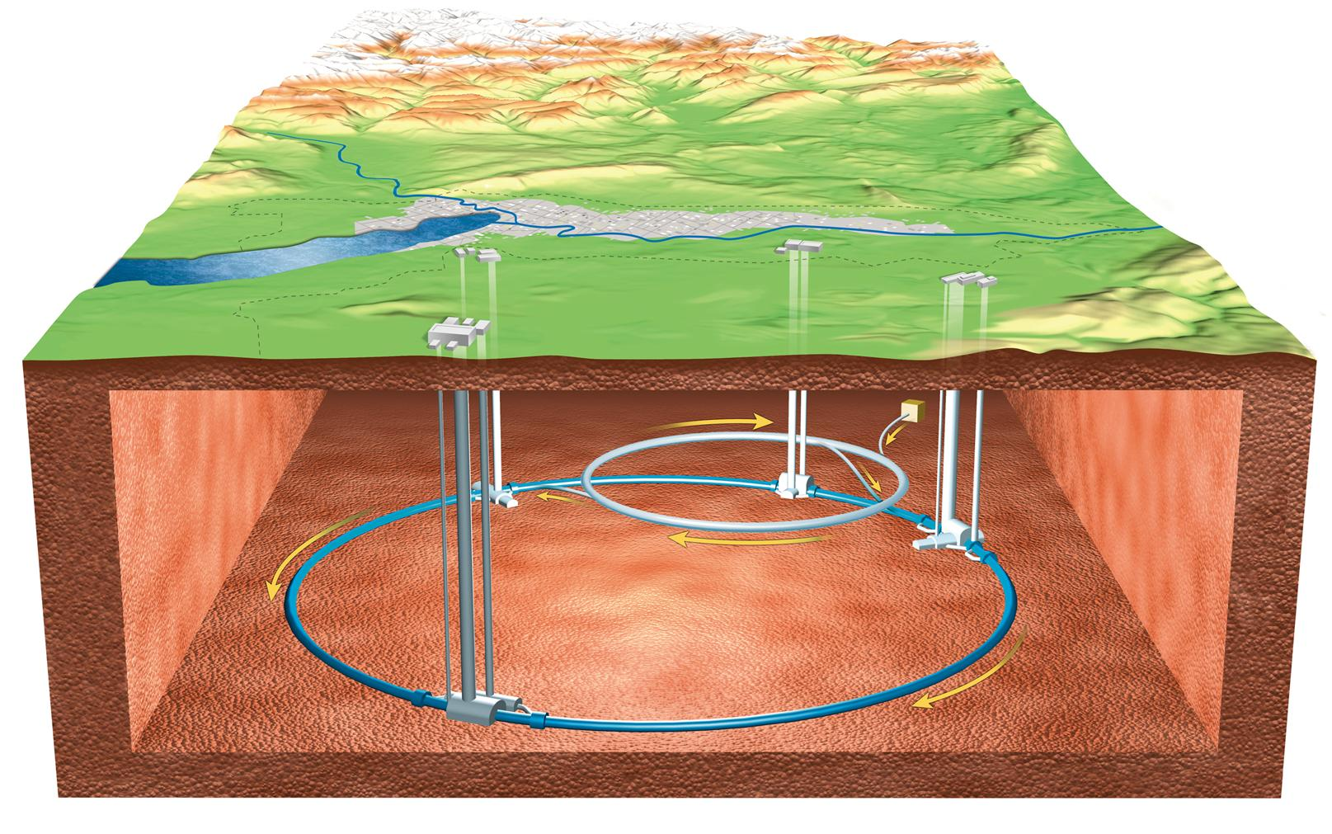
El Gran Colisionador de Hadrones
El LHC es el acelerador de partículas más grande del mundo, con un anillo de 27 kilómetros ubicado en la frontera entre Suiza y Francia. Usualmente se dedica a estudiar colisiones entre protones y entre iones pesados como el plomo.
En 2025 se exploró una nueva frontera: por primera vez se realizaron colisiones entre núcleos ligeros de oxígeno y neón, abriendo una ventana inédita hacia los estados extremos de la materia.
SPS
LHC

Slide 3

El plasma de quarks y gluones
El plasma de quarks y gluones (QGP) es un estado de la materia que existió durante los primeros microsegundos después del Big Bang. En este entorno, los quarks y gluones —las partículas elementales que conforman protones y neutrones— no estaban confinados dentro de los núcleos atómicos.
Sopa primordial
Primeros instantes
Partículas libres formando un estado único de materia
Condiciones extremas tras el Big Bang
Origen cósmico
Base para comprender la formación del universo

Slide 4
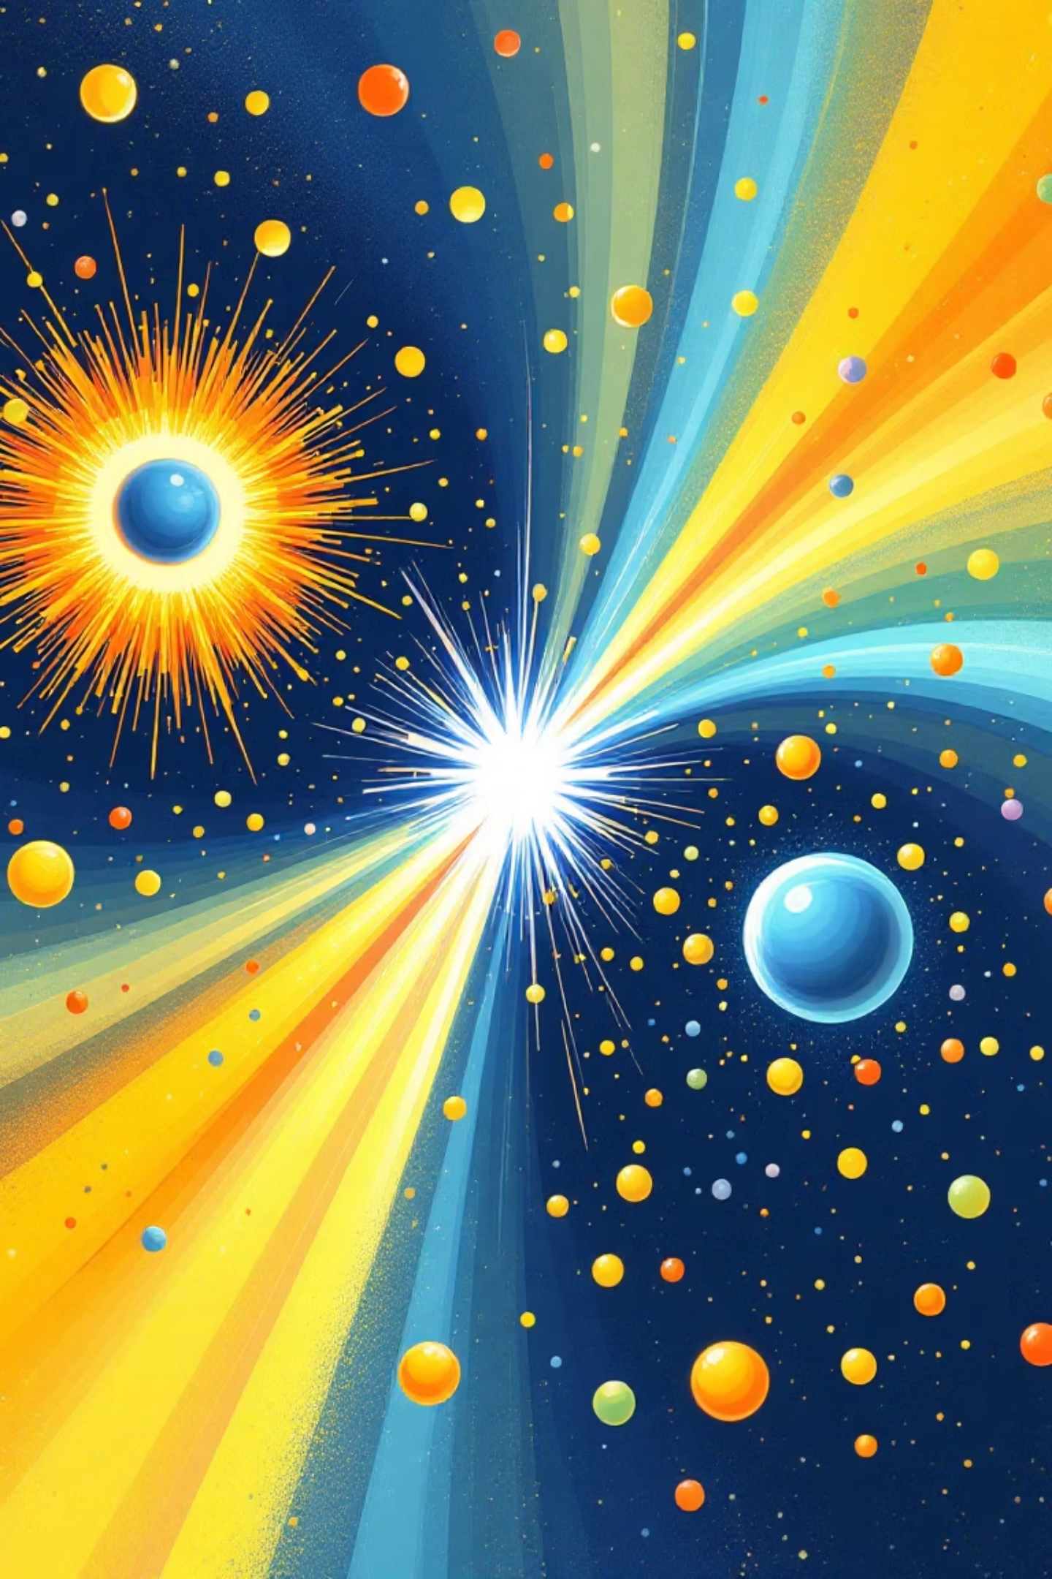
El valor de los núcleos ligeros
Iones pesados tradicionales
Núcleos ligeros innovadores
Plomo y xenón
Oxígeno y neón
Producen gotas grandes de plasma
Sistemas reducidos de plasma
Métodos establecidos
Nuevas fronteras científicas
Las colisiones de iones más ligeros permiten explorar cómo se comporta el QGP en sistemas reducidos. Este enfoque es crucial para identificar el tamaño mínimo necesario para que el plasma pueda emerger y comprobar si la dinámica hidrodinámica se mantiene estable.

Slide 5



Geometría nuclear y forma del neón
Núcleos tradicionales
Neón alargado
Impacto en colisiones
La mayoría de núcleos atómicos adoptan formas aproximadamente esféricas en condiciones normales.
El neón adopta una forma alargada, similar a un "bolo de bolos", confirmada experimentalmente.
Esta geometría influye directamente en cómo se distribuyen las partículas tras la colisión.
Los resultados del LHC confirmaron esta forma inusual, constituyendo un avance notable en la comprensión de la estructura nuclear y su impacto en la física de partículas.

Slide 6




Dinámica de fluidos en el QGP
Uno de los hallazgos más fascinantes es que el comportamiento del QGP puede describirse mediante las mismas ecuaciones de la dinámica de fluidos que se aplican a líquidos comunes como el agua.
Irregularidades iniciales
Pequeñas variaciones en la región de colisión
Patrones de flujo
Flujo elíptico y triangular emergente
Universalidad física
Mismas leyes que fluidos cotidianos

Slide 7



Resultados experimentales
Los experimentos ALICE, ATLAS y CMS observaron flujos elípticos y triangulares significativos en colisiones de oxígeno y neón. Estos flujos dependían fuertemente de la geometría de la colisión.
Colisiones frontales
Colisiones tangenciales
Concordancia teórica
Impactos directos entre núcleos
Choques laterales o periféricos
Datos experimentales coinciden con modelos
Sorprendentemente, los datos experimentales coincidieron con gran precisión con los modelos teóricos, alcanzando niveles de concordancia comparables a los obtenidos en colisiones de plomo-plomo.

Slide 8


Slide 9
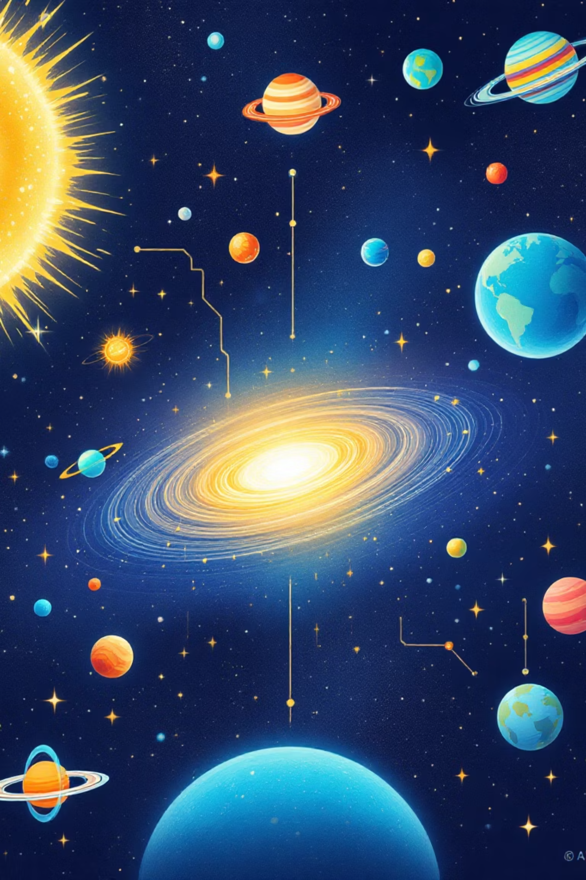
Implicaciones para la física y el cosmos
Los resultados no solo aportan evidencia sobre la forma del núcleo de neón, sino que también permiten profundizar en cómo se organizó la materia tras el Big Bang.
1
Big Bang
Origen del universo
2
QGP primordial
Plasma de quarks y gluones
3
Transición
Partículas libres a materia organizada
4
Universo actual
Materia como la conocemos
Al confirmar que el QGP puede crearse en condiciones más reducidas, los físicos cuentan con una nueva herramienta para explorar la génesis del universo.

Slide 10


Conclusión
La exploración de colisiones de oxígeno y neón marca un paso decisivo en la física de altas energías. Estos estudios permiten mapear la estructura de los núcleos atómicos con mayor detalle y desentrañar los secretos del plasma primordial.
Joachim Mnich, director de investigación del CERN: "Estos resultados aportan nuevas perspectivas sobre la estructura nuclear y cómo surgió la materia después del Big Bang".
Nuevos horizontes
Colisiones de núcleos ligeros abren fronteras científicas
Comprensión cósmica
Acercándonos a los secretos del origen universal

